Slide 1
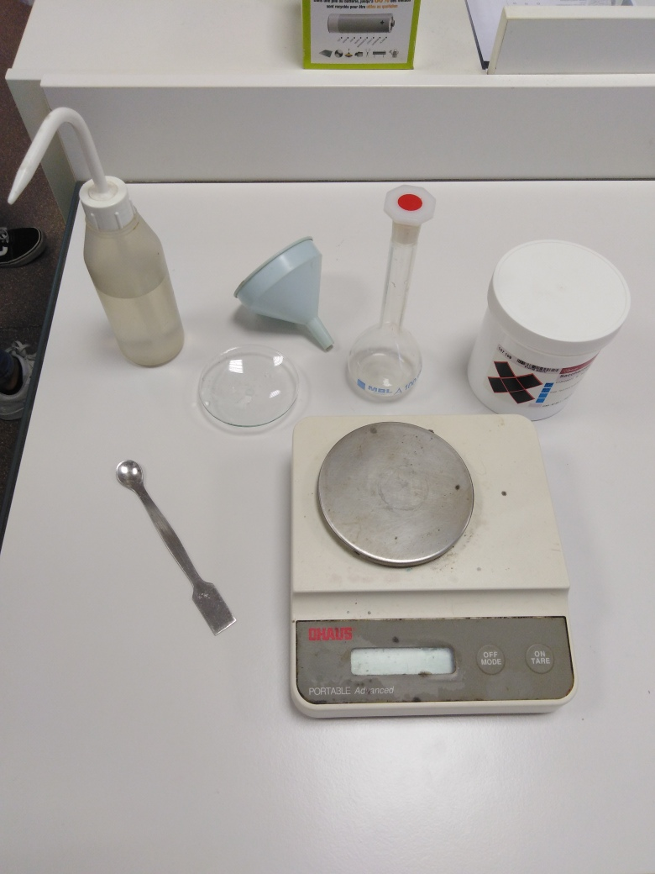

Slide 2
Groupe 1
Préparation des solutions
Peser les fioles jaugées vides.
Peser 5,0 ; 7,0 ; 9,0 ; 11,0 et 13,0 g de sucre.
Dissoudre le sucre dans 100,0 mL d’eau.
Calculer les concentrations en masse de sucre Cm.

Slide 3
Groupe 2
Calcul des masses volumiques
Peser les fioles jaugées pleines.
En déduire la masse des solutions.
Calculer les masses volumiques ρ.

Slide 4
Groupe 3
Tracer la courbe d’étalonnage donnant la masse volumique ρ en fonction de la concentration en masse Cm.
Mesurer la masse volumique du jus de pomme.
Reporter cette valeur sur la courbe d’étalonnage et lire la valeur de la concentration en masse de sucre du jus de pomme.

Slide 5
ρ g/L
Cm g/L

